Slide 1



Кошки понарошку
Задача

Slide 2
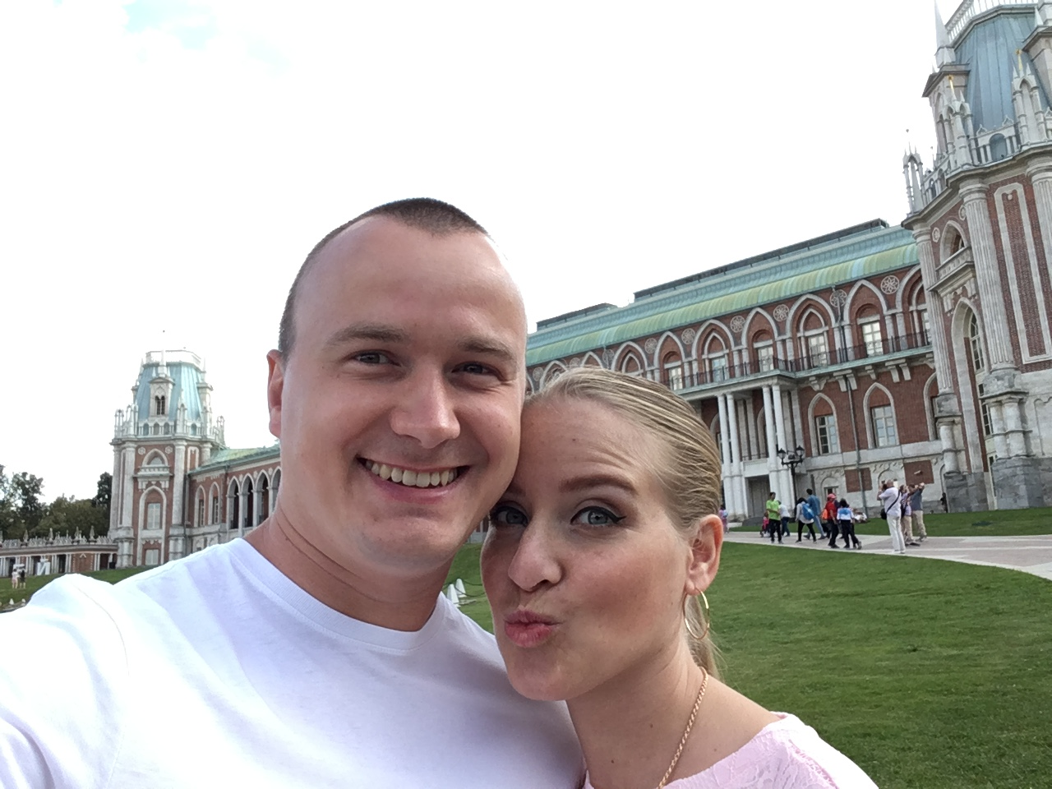
Кошки понарошку
Илья Шубин
Полина Шубина
Старший помощник (поддержка и опора)
@Polirada
+7 910 544 61 58
Капитан (разработка сервиса)
@IlyaGenShubin
+7 920 610 75 38

Slide 3
Актуальность задачи
Стандартные средства:
* для ПВО БПЛА имеют
слишком низкую видимость
* малозаметны для РЛС
* радиосканеры эфира не всегда способны обнаружить угрозу
Одним из способов решения задачи обнаружения БПЛА предлагается использование оптических средств сканирования неба вокруг охраняемых объектов для визуального обнаружения БПЛА.
Система компьютерного зрения может заранее обнаружить опасный объект, классифицировать его и в случае угрозы уведомить оператора для дальнейшего принятия мер по его подавлению

Slide 4
Решаемые задачи
Фото
Детекция по фото с сохранением txt файлов в yolo формате
Видео
Детекция по видео с сохранением обработанного видео и таймлайна обнаружения объектов
Камера
В будущем работа этого сервиса может быть перестроена под получение видео с нескольких камер на охраняемом объекте в режиме реального времени, с уведомлением оператора об обнаружении летающих объектов.

Slide 5
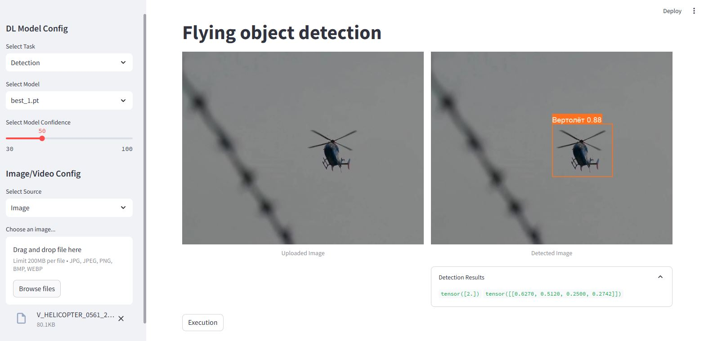
Работа веб-сервиса

Slide 6
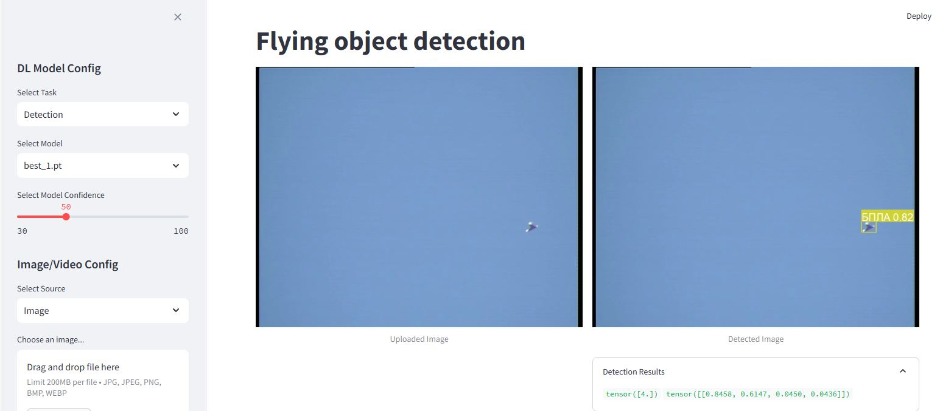
Работа веб-сервиса

Slide 7

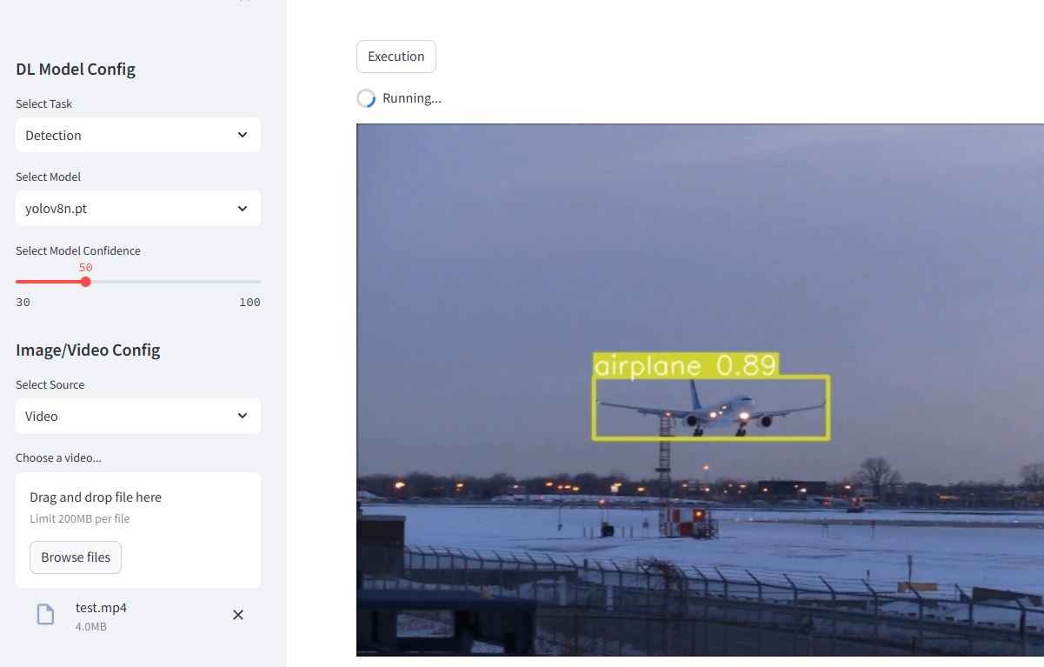



Стек технологий

Slide 8


Ссылка на репозиторий

